Slide 1
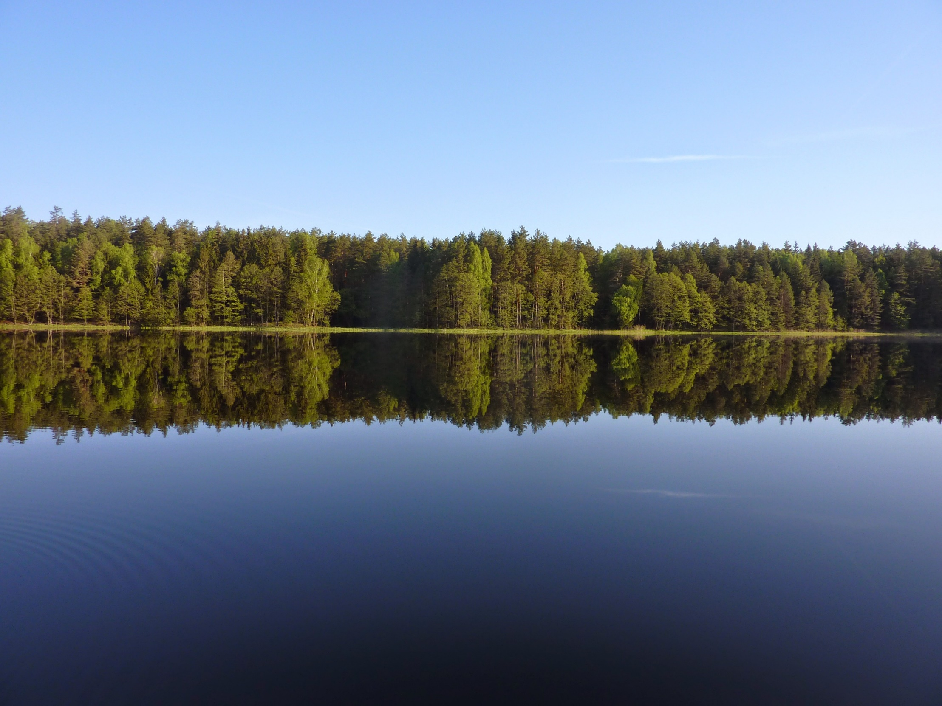

APLINKOS PROJEKTŲ VALDYMO AGENTŪRA –Koordinuojantis partneris.
GEBĖJIMŲ STIPRINIMAS, KOMUNIKACIJA, PROJEKTO ADMINISTRAVIMAS

Slide 2

Gebėjimų stiprinimas
Projekto viešinimas, rezultatų sklaida
Keitimasis patirtimi
Bendradarbiavimas su kitais projektais
APVA
Koordinuojantis partneris
Projekto valdymas ir administravimas

Slide 3
Gebėjimų stiprinimas
Pagerinti Natura 2000 tinklo valdyme dalyvaujančių institucijų personalo kvalifikaciją
Sutelkti ekspertines žinias institucinėje sistemoje (sistema - mažiau priklausoma nuo išorinių ekspertinių paslaugų)
Institucinėje sistemoje ne tik sutelkiamos trūkstamos ekspertinės žinios, bet ir sukuriama vidinė apmokymų, žinių bei patirties perdavimo sistema

Slide 4
Gebėjimų stiprinimas
I. Vidiniai mokymai VISOS saugomų teritorijų sistemos specialistams (pradžia 2019 metų IV ketv.; 33 mokymai)
Preliminarios temos:
Poveikio aplinkai vertinimas
Gamtotvarkos planų rengimas
GIS taikymas gamtos apsaugai
Gamtosaugos priemonių efektyvumo vertinimas
Agro-aplinkosauginių priemonių efektyvumo vertinimas
...
Mokymų programa tikslinama ir sudaroma pagal saugomų teritorijų sistemos poreikius viso projekto vykdymo metu.

Slide 5
Gebėjimų stiprinimas
II. Vidinių stažuočių sistema.
Tikslas:
- sukuriamas mechanizmas turimos ir projekto metu įgytos patirties sklaidai saugomų teritorijų institucinės sistemos viduje
- sistemoje esamų ekspertinių žinių išlaikymas ir perdavimas tampa įprasta praktika
Pradžia - 2023 m., baigiantis vidiniams mokymams ir mokomiesiems vizitams į užsienį
24 stažuotės įvairiose saugomų teritorijų direkcijose
Galutinį formatą ir apimtis apspręs realūs sistemos poreikiai ir strategija.

Slide 6
Gebėjimų stiprinimas
III. Mokomieji vizitai užsienyje:
tiesiogiai susiję su projekto veiklų įgyvendinimu
įgytos ekspertinės žinios – visai saugomų teritorijų sistemai
preliminarios apimtys – 16 vizitų.
Detali programa sudaroma pirmos fazės pradžioje, vėliau periodiškai tikslinama atsižvelgiant į veiklų įgyvendinimo specifiką

Slide 7
Viešinimas, komunikacija, rezultatų sklaida
Pagrindiniai tikslai:
Projekto tikslų ir pasiekimų viešinimas
Visuomenės sąmoningumo, ypač susijusio su Natura 2000 vertybių pripažinimu, stiprinimas
Žinių ir patirties sklaida
Sinergija su kitais įgyvendinamais projektais (LT ir EU)
Socialinių partnerių įtraukimas
Efektyvios vidinės projekto komunikacijos užtikrinimas
Pagrindinės priemonės:
Projekto rezultatus pristatančios publikacijos ir leidiniai
Komunikacija su žiniasklaida (pranešimai spaudai, interviu, straipsniai)
Dalyvavimas teminėse tarptautinėse konferencijose užsienyje (ir tokių organizavimas Lietuvoje)
Dalyvavimas tarptautiniuose renginiuose
Bendradarbiavimas su kitais Europos Integruotaisiais projektais
Interneto svetainė, informacinės lentos, ataskaitos visuomenei
Išorės ir vidaus komunikacijos strategija – „gyva“ ir koreguojama visų partnerių

Slide 8
Projekto valdymas ir administravimas
Projekto veiklų koordinavimas ir kontrolė
Projekto biudžeto koordinavimas ir kontrolė
Projekto partnerių pasitarimų bei socialinių partnerių įtraukimo organizavimas
Projekto eigos stebėsena, dokumentavimas, veiklos ir finansinių ataskaitų rengimas
Projekto veiklų pakeitimų organizavimas
Veiklų bei biudžeto planavimo sekančioms įgyvendinimo fazėms koordinavimas
Pagalba partneriams sprendžiant aktualius administracinius bei veiklų klausimus
Komunikacija su EK (EASME), NEEMO
Finansinis auditas
Veiklos planas po projekto įgyvendinimo

Slide 9









LIFE Integruotas projektas –
Natura 2000 tinklui ir saugomų teritorijų sistemai

